Slide 1
D&REMU
Masaüstü Otomasyonu

Slide 2
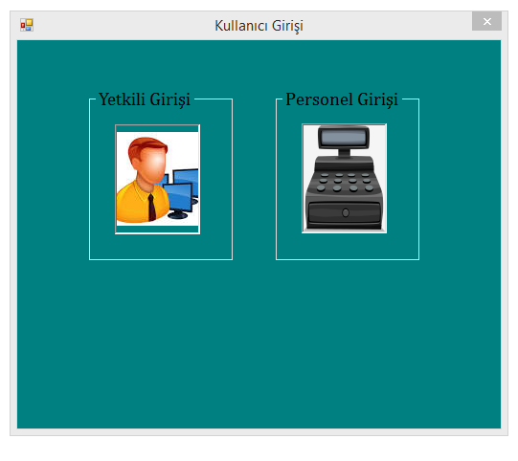
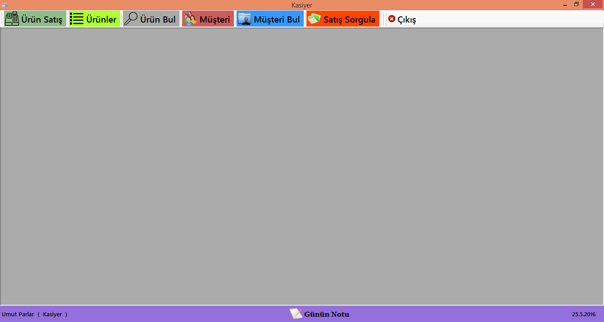
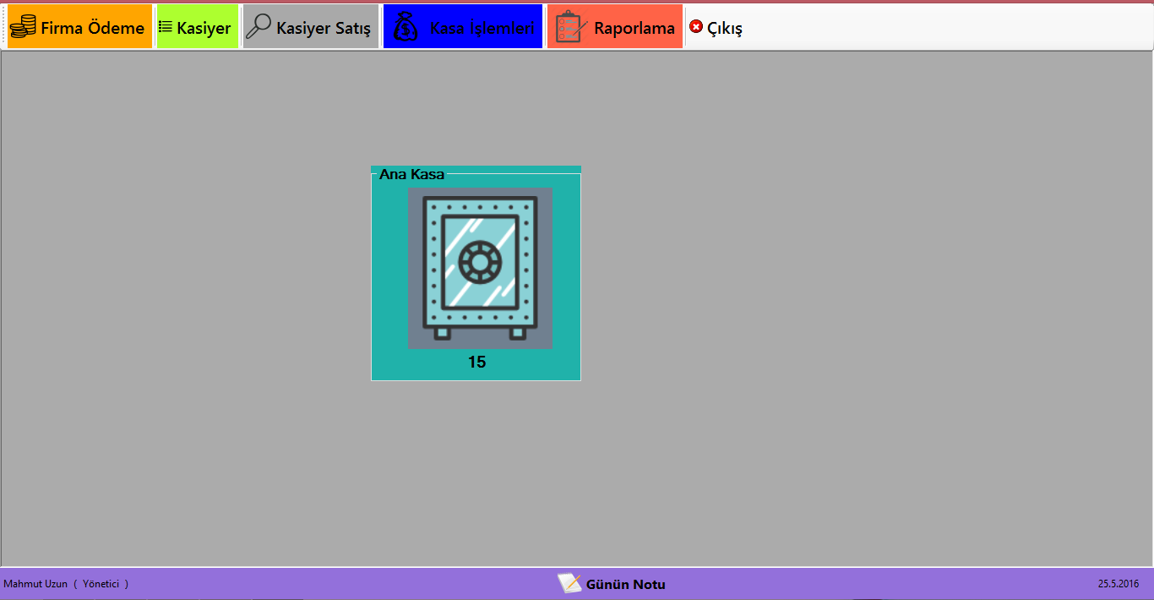
Hazırlanış Amacı: Bu program sayasinde satış yapmakta olan D&R firmasının stok bilgileri ve kasa bilgileri tutulacak.güncel olarak takip kolaylığı sağlanacaktır....

Slide 3
Giriş Sayfası :
Giriş sayfayı bize iki adet yetki giriş olanığı sunmakta bunlardan biri Yetkili(yönetici) diğeri ise Personel(kasiyer).Giriş yapılan kullanıcı adı ve şifre ile kullanıcıyı doğru sayfalara yönlendirir.

Slide 4
Kasiyer ekranı:
Personel(kasiyer) bu ekrandan kasiyer işlemlerini yapacaktır.Ürün Satış,Detaylı Ürün Arama,Müşteri Arama v.b .Bu ekrandan ulaşabileceği stok müşteri ve ürün bilgileriyle çok hızlı biçimde işlemlerini gerçekleştirebilecektir...

Slide 5
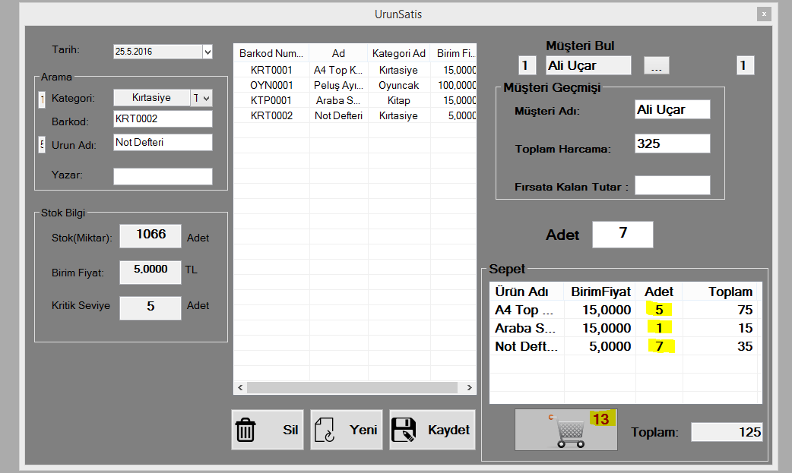
Ürün Satış Penceresi :
Elimizdeki ürünlerin listesinden seçilen ürünlerin adeti kadar sepete ekler, seçilen müşteriye satış yapılır.Stoktan düşer ve ana kasaya parayı ekler...

Slide 6
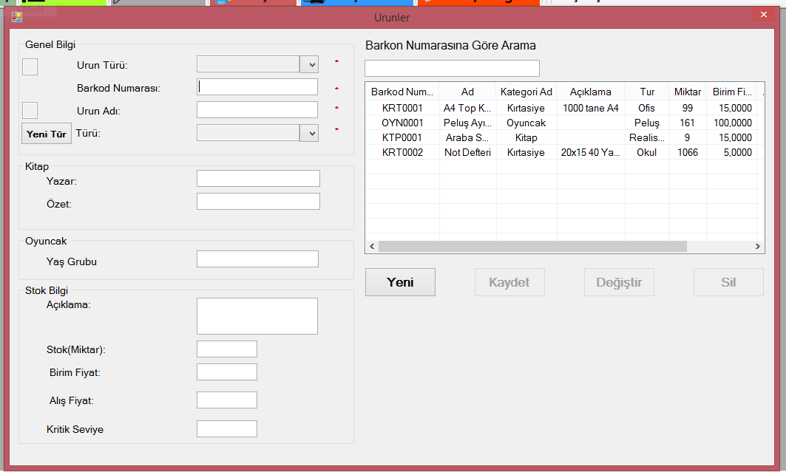
Ürünler Penceresi:
Elimizdeki ürünleri tüm özellikleriyle gördüğü ve istediği bilgileri değiştirebileceği penceredir.Yeni ürün eklemesi firmadan kaldırılan ürünlerin silinmesi...

Slide 7
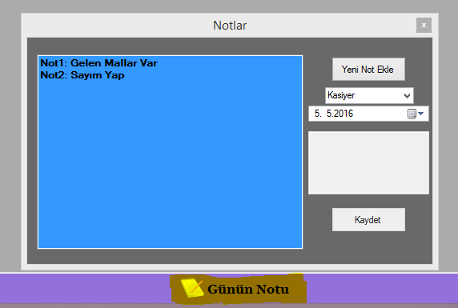
Günün Notu Penceresi :
Kasiyer ve yönetici sayfasından ulaşılabilecek bu pencere kullanıcıya ileri günlere ekleyeceği notları göstererek kolaylık sağlayacaktır.Kullanıcı bu sayede o gün içerisinde yapılacak veya yapılması gereken işlemleri görür...

Slide 8
Yönetici Ekranı:
Ana kasanın ,kasiyer satışının ve firmaların takibinin yapılabileceği ekrandır.Yönetici bu ekranından ulaşabileceği Mal takibi,Raporlar ,Kasiyer takibi gibi olayları yönetecektir...

Slide 9
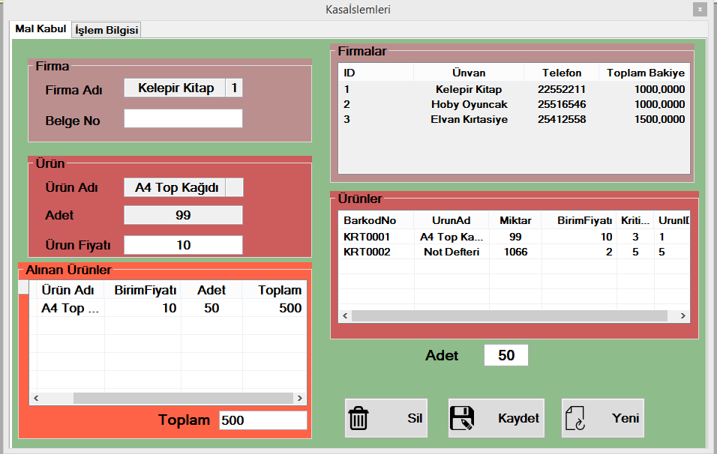
Mal Kabul Pencerisi (Tabpage1):
Bu pencere ile ürün aldığımız firmalar ve firmalardan aldığımız ürünleri gelen adetleri kadar stoğu güncelleyen penceredir.Yönetici firmalardan aldığı ürünleri ve stoklarını güncelleyebilir...

Slide 10
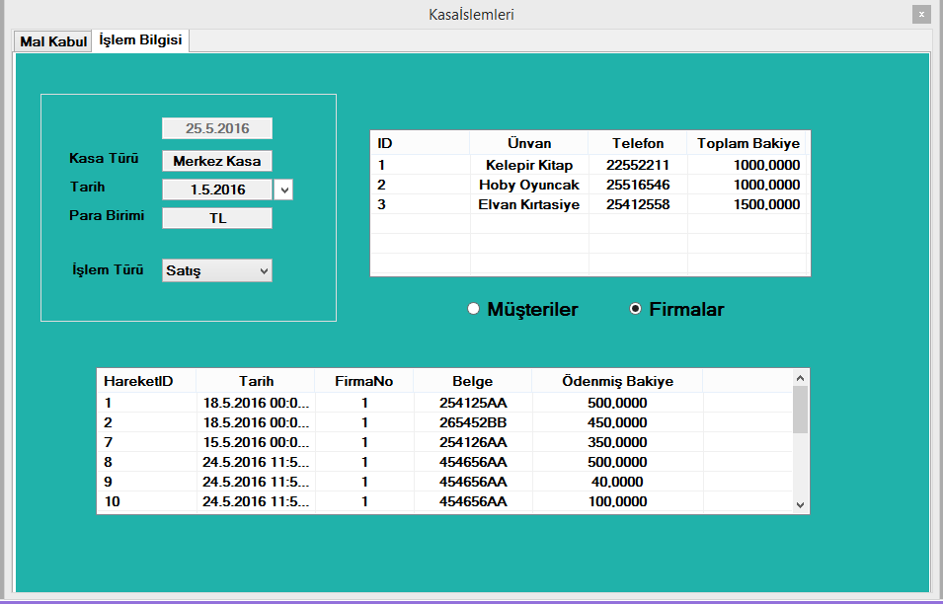
İşlem Bilgisi (Tabpage2):
Bu pencere ile ürün aldığımız firmalar ve firmalardan aldığımız ürünlerin detaylı alım tarihlerini ve miktarlarını görebilir.Müşterilerin de detaylı aldığı ürünü ,
tarihini ve miktarını görebilir.

Slide 11
Hazırlayanlar :D
E cem Selin ÇALIŞKAN
M ahmut UZUN
U mut PARLAR

